Slide 1
实验4 基于Transformer 的神经机器翻译
汇报人：徐畅杰

Slide 2
01 实验要求
本实验旨在实现一个基于 Transformer 的序列到序列神经机器翻译系统，并在给定的中英双语语料上完成中文到英文翻译任务。
目的：
理解 Transformer 编码器-解码器结构在机器翻译中的基本原理与实现方式。
在 NiuTrans sample data 上完成训练、验证、断点续训、推理与 BLEU4 评估流程。
通过训练曲线与 BLEU 指标分析模型收敛情况和翻译效果。

Slide 3

02 实验环境
翻译数据集：本实验使用的 NiuTrans 示例数据集
下载地址： ：https://github.com/NiuTrans/NiuTrans.SMT/tree/master/sample-data
包含：
双语训练集（199,630 对句子）
开发/测试相关数据（ 1,000条中文句子）

Slide 4
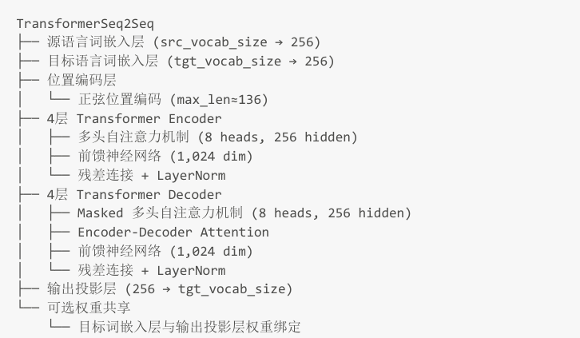
03 实验原理
本实验采用标准 Transformer 编码器-解码器结构，主要模块包括：
Source Embedding / Target Embedding
Positional Encoding
Multi-Head Self-Attention
Encoder-Decoder Attention
Feed Forward Network
Linear Output Projection
结构概览（当前配置）：

Slide 5
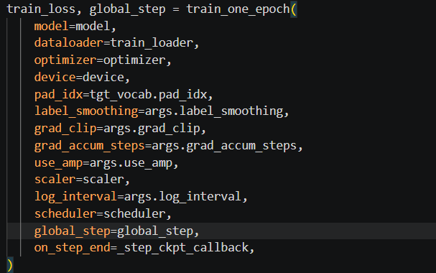
04 核心代码
训练主循环中，每个 epoch 完成以下流程：

Slide 6
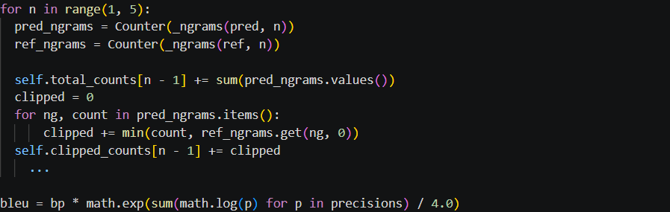
04 核心代码
BLEU4 的评估方式为 corpus-level BLEU，使用 1 到 4 gram 的 clipped precision，并带 brevity penalty：

Slide 7
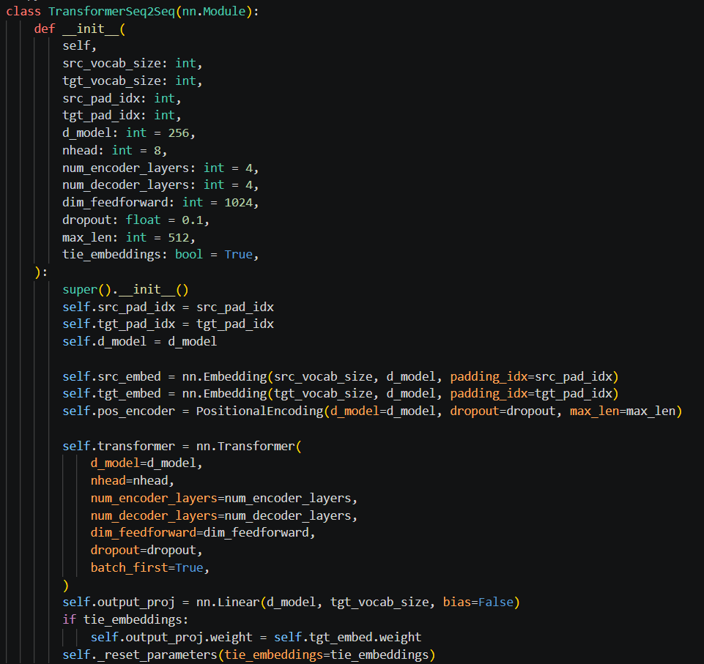
04 核心代码
模型主体实现：
整体上，系统采用标准的 Transformer 编码器-解码器结构完成中译英任务，包括源语言嵌入层、目标语言嵌入层、位置编码、Transformer Encoder、Transformer Decoder 以及输出投影层。

Slide 8
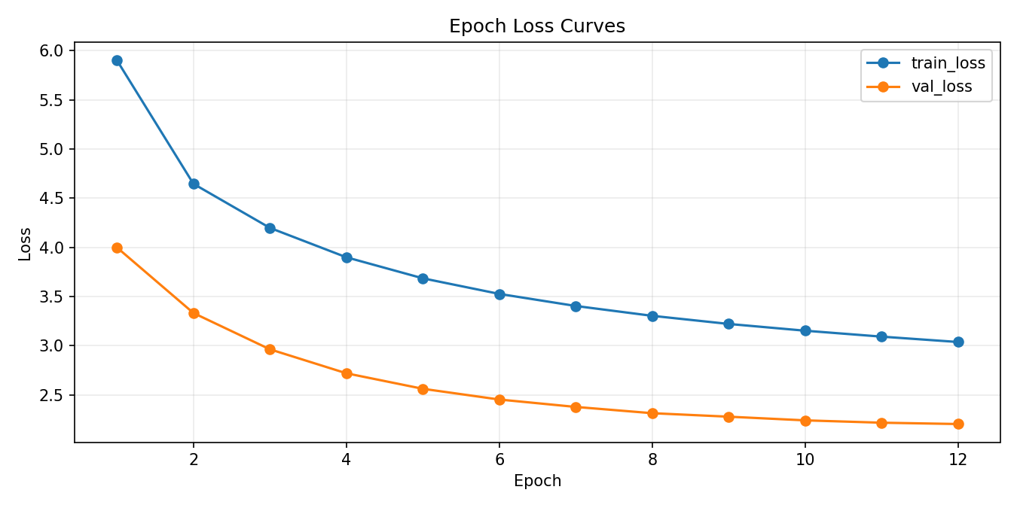
05 实验结果
从 step 级损失曲线可以看到，训练初期损失较高，随后持续下降，说明模型逐步学会双语映射关系。

Slide 9
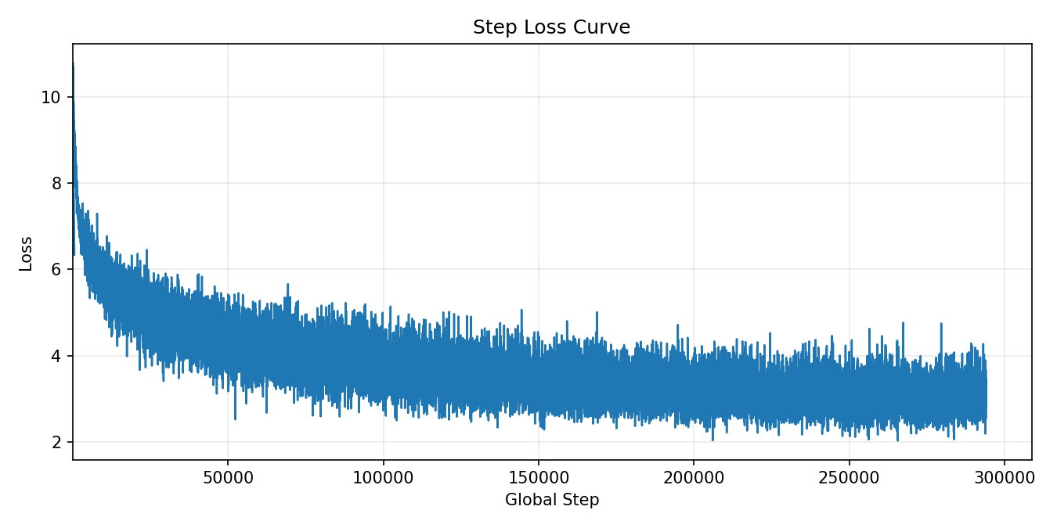
05 实验结果
从 epoch 级损失曲线看，训练集与验证集损失整体同步下降，没有出现明显发散，说明训练过程比较稳定。

Slide 10
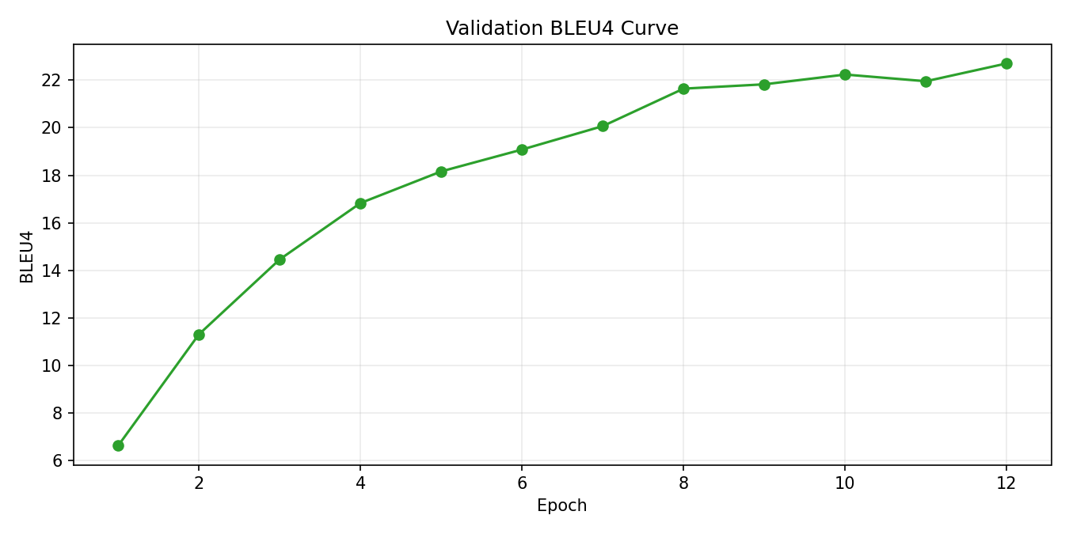
05 实验结果
验证 BLEU 随 epoch 逐步提升，说明模型不只是降低了 token-level loss，也确实提升了句子级翻译质量。

Slide 11
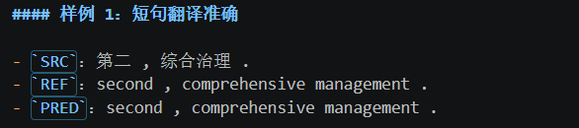
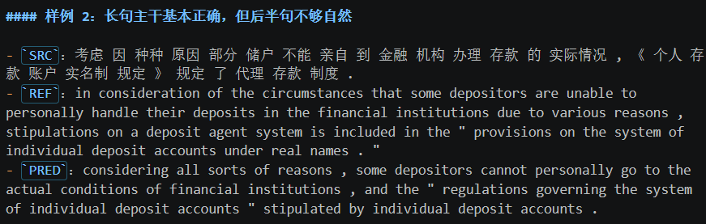
05 实验结果
样例分析：
在句式精简，句长较短的句子中基本可以实现和参考译文一致的翻译。
在大多数中长句中，模型通常能够正确识别核心事件、主要逻辑关系以及关键实体，
当输入涉及多层修饰、长距离依赖或政策制度类表达时，模型容易出现后半句结构松散、搭配不自然、局部语义拼接生硬等问题。

Slide 12
06 总结
本实验完成了基于 Transformer 的中英机器翻译系统实现，具备训练、验证、测试评估、可视化和断点续训能力。
当前训练阶段最优验证 BLEU 达到22.71，在官方测试集上的最终结果为 24.62 BLEU，整体结果符合当前模型规模和实验设置下的预期。
后续可进一步从以下方向继续优化：
增强解码策略搜索
尝试 SentencePiece 子词建模
调整模型宽度、层数与训练轮数
引入更强的数据清洗或双语筛选策略

